Slide 1






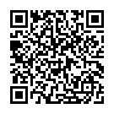
(公財)大阪産業局からのお知らせ
古くから商いのまちとして栄えてきた大阪には、独自の技術とアイデアで世界のイノベーションを支える企業が集積しています。経済のグローバル化が進展し、技術革新のスピードが加速するなか、地域経済の基盤をなし、府内企業の99%を占める中小企業の成長なくして、大阪経済の発展は成り立ちません。大阪産業局は、こうした中小企業や起業家に対し、幅広い支援プログラムを展開しています。
令和７年度 事業内容
●大阪府よろず支援拠点
経営の悩みをどこに相談すれば
よいかわからない方の無料相談窓口。
経営上のあらゆる課題に
コーディネーターが対応します。
●大阪産業創造館 経営相談室
経営者の様々な悩みに常勤のスタッフコンサル
タントや専門家が対応します。また、ビジネス
プランから資金調達など創業に関する相談にも
対応します。
●消費財の販路開拓支援事業（大阪製ブランド）
府内ものづくり中小企業の
優れた技術に裏打ちされた創造力に
あふれる製品を「大阪製ブランド
製品」として知事が認定します。
認定製品は大阪府及び公益財団法人
大阪産業局をはじめ、様々な支援
機関等が実施するプロモーション
活動により、国内外に情報発信します。
●販路拡大ターゲットマッチング
百貨店やスーパー、カタログ通販会社など、中小
企業とのマッチングの可能性が高い販路を持つバ
イヤー企業が商材を募集し、中小企業が自社の商
材を提案できる完全予約制の商談会です。
●大阪産業創造館 展示・商談会
業務提携や新たな販路パートナー探しなどのため、
技術テーマやマーケットを設定した展示・商談会
を開催します。
● MOBIO常設展示場
国内最大級200ブースの常設展示場に府内ものづ
くり中小企業の最新技術・製品を展示。技術探索
やビジネスマッチングの場として国内外より多数
の方々に来場いただいています。
大阪産業局は、大阪の中小企業の皆様を支えるために、地域の中でいくつもの施設を運営し、多種多様なサービスを行っています。各拠点の一覧は以下のウェブサイトをご参照ください。
拠点一覧はこちら
https://www.obda.or.jp/about/location.html

Slide 2











●大阪プロダクトエコシステム創出事業 （大阪商品計画）
府内の中小企業の製造事業者、
生産者に対して、自社の加工
技術や資源を生かした商品開発、販路開拓を
支援する大阪府連携のプロジェクトです。
●サンソウカンdeモニター会
30～50代の女性を中心とするモニター会員が、
イベントや個別調査を通じて、商品やサービスに
対して率直な意見をお伝えするマーケティング
サービスです。
●デザイン相談（デザイン活用支援oidc）
ブランディングやプロダクト、グラフィック、
webの分野で豊富な実務経験を持つ専門家が、
デザインに関する相談に対応します。
顧客視点のわかりやすいアドバイスが特徴です。
●クリエイティブ産業・育成支援事業
大阪に集積するクリエイティブ
関連企業の活性化のために、
大阪で活動するクリエイター同士やクリエイター
と企業等とのコミュニティづくりやコラボレー
ションによる新たなビジネスや価値が生まれる
環境づくりを実施しています。
●知的財産活動支援事業
「INPIT知財総合支援窓口」とともに、特許や
意匠、商標など調査～権利化までの相談・アド
バイス等を行い、知財相談を入り口に、「技術
相談」「デザイン相談」なども含めた幅広い
サポートを実施しています。
●産学連携推進事業
産学連携に関する相談対応やイベント開催により、
MOBIO産学連携オフィスに参画する41の大学・
高専と、技術的な課題を解決し事業化に結び付け
たい企業のマッチングを支援します。
●先端技術活用ビジネス支援事業
先端技術を活用したビジネスの支援施設「ソフト
産業プラザTEQS」を拠点に、5Gを活用したビジ
ネス創出や咲洲エリア全体をフィールドとした実
証実験支援などの事業を展開。また、インキュ
ベーション施設も運営するなど、「人をつなげ、
テクノロジーをつなげ、ビジネスを育てる」こと
をミッションに、一気通貫による支援を提供。
●取引先拡大マッチング
受注確保・販路拡大のため、府内はもとより
広域的な発注開拓に努め、各種の受発注・取引
情報を積極的に提供するとともに、府内製造業
約4,300社の登録企業及び全国49の金融機関
等と連携し、難加工、試作、量産等発注企業の
要望に対応できる外注先を府内外から探索し
紹介を実施します。
●プロジェクト化支援
大阪府内を中心とした製造業、高い技術を持つ企
業に対し、技術と経験豊富な大手企業OBがコー
ディネーターとして、中小企業の組織的・技術的
課題の解決のためのコンサルティングとビジネス
チャンスの創出をプロデュースします。
●ビジネスチャンス倍増プロジェクト
経験豊富な企業OBのマッチングナビゲーターが、
１社ずつ個別訪問を行い、技術力・経営課題・要
望を把握。 その技術内容をもとに、これまで
培ったネットワークを活用して、最適な企業を
紹介します。
●中小企業のための人材採用コンシェルジュ
大阪府内の中小企業の採用課題解決を目的として、
人材採用に関わる民間事業者や公的機関が連携し
た大阪初の人材総合窓口。人材採用の専門家によ
るアドバイスから採用実務までワンストップで
サポートします。
●中核人材雇用戦略デスク（大阪府プロ人材） 大阪府内の中小企業が販路開拓や海外展開、事業
承継など、自社の新たな成長に向けて必要な人材
像を明確にし、プロ人材の活用による経営革新の
実現をサポートします。
●大阪外国人材採用支援センター
大阪府内の中小企業における「外国人材」に関す
る様々な課題に対し、在留資格に基づいた支援機
関と連携した支援を行い、採用マッチング支援を
ワンストップでサポートします。

Slide 3






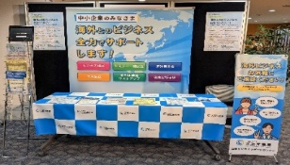
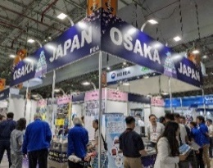



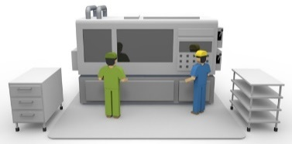
●スタートアップの創出・成長支援
イノベーションに関わる人々が実際に集まる場で
ある「大阪イノベーションハブ」において、国内
外のイノベーティブなプロジェクトの担い手とな
る人材が起業や新規事業など具体的なビジネスを
生み出すことのできる仕組みを構築します。
●創業者向け講座・セミナーの展開等
創業に関する基礎的な知識の
習得や課題解決を図るための
セミナー・連続講座などの
開催の他、受講者同士の交流
などによるビジネスネット
ワーク形成を支援します。
ビジネスプランコンテストなどを通じた有望
起業家の発掘やビジネスプランのブラッシュ
アップサポート・マッチングをを実施します。
●女性起業家等支援ネットワーク構築事業（LED）
近畿2府5県の女性を対象にした女性起業家応援プ
ロジェクト「DISCOVER MYSELF」。大切な人
や社会のためにビジネスで貢献する女性を、アク
セラレーションプログラム「DOORS」やマッチ
ングイベント「LED関西」でバックアップ。多様
なサポーターやパートナーとのネットワーク形成
を通じたビジネスのスケールアップを支援します。
●大阪デザイン振興プラザ事業
創業間もないクリエイター向けに
面談などの支援が受けられるイン
キュベーションオフィスを提供、
コワーキングスペースも設置。
独立・起業を考えるクリエイター
向けの相談会や営業セミナー、
知識セミナーなどを開催します。
●国際ビジネスサポートセンター
自社製品を海外に売り込みたい、海外から製品を
仕入れたい、海外進出したい、海外のパートナー
を探したい…などの国際ビジネスに関する
ご相談に経験豊富な
コーディネーターや専門
アドバイザーが無料で
対応します。
オンライン相談も可能です。
●ビジネスサポートデスク
アジア5地域（インド、インドネシア、タイ、
ベトナム、ミャンマー）に海外拠点を設置。
市場調査、取引先候補企業リストアップ、現地
出張支援などのサービス提供やオンライン商談
会等によるビジネスチャンス創出を実施。
海外ビジネス支援を強力にサポートします。
●中国（上海）ビジネスサポート
上海事務所を活用し、現地企業の紹介や市場
調査、情報提供などの支援をご提供します。特
に華東地域（上海市、江蘇省、浙江省）における
販路開拓支援を中心とするビジネス展開支援に
強みを有しています。
●海外展示商談会への出展・Webセミナーの開催等
海外展示商談会への共同ブース
出展等により、販路・仕入先
開拓・事業提携等、ビジネス
チャンスの拡大を支援します。
また、Webセミナーを開催し、
国際経済情勢や現地情報、進出
日系企業のリアルな声など、国際ビジネスに
役立つ最新情報も提供します。
●中小企業DX推進支援事業（OBDX）
中小企業のDX推進を専門的に支援するために、情
報提供セミナーや講座の開催、DXアドバイザー派
遣などのサポートを実施します。
●小規模企業者等設備貸与制度
小規模企業者等の創業や経営の革新に必要な機械
設備を、当財団が購入し、長期・固定・低利での
割賦販売（分割払い）またはリースでご提供する
公的な制度です。

Slide 4

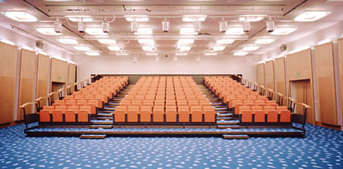
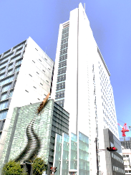

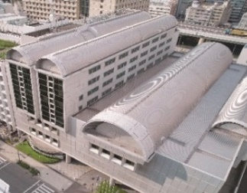


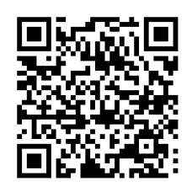


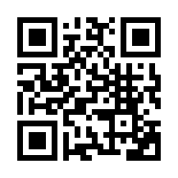

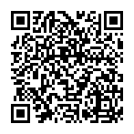
●マイドームおおさか
大阪の中心地にあるアクセス抜群の「都市型
展示ホール」です。
総面積5,000㎡の 展示場は1～3Fの三層で
構成され、全フロアがカーペット敷きでホテル
感覚の内装となっています。
展示会をはじめ、講演会・各種会議・イベント・
パーティーなど多目的にご利用可能です。
また、8Fフロアに収容人数が12名～210名
までの8タイプの会議室があり様々なニーズに
対応可能です。
●大阪産業創造館
中小企業、ベンチャー企業の振興拠点である
大阪産業創造館は、大阪市が提供する貸し
会議室・イベント施設です。
駐車場併設、バリアフリー完備。
大阪産業局では、中小企業のニーズをタイムリーに捉えて効果的な支援施策を展開するため、ユーザー様のご意見・ご要望をインターネットにより把握するアンケート調査（毎月一回程度）を実施しています。
モニター募集は随時受け付けておりますので、ご協力いただける方には是非ともネットモニター調査ページ（QRコード）からエントリーをお願いいたします。
登録はこちら
https://www.obda.or.jp/jigyo/research.html
お問い合わせは、06-6947-4324 または、
大阪産業局
検 索
https://www.obda.or.jp/
※大阪産業局では、主に府・大阪市・国の事業を実施しています。そのため、事業によってはご利用いただけ
ない場合がございます。
大阪産業局では、このほかにも様々な支援事業を行っています。
また、各事業の最新情報やイベント情報、役立つコラムなど、様々なコンテンツを各種メールマガジンで配信しています。
ぜひ、ご登録ください。
登録はこちら
https://www.obda.or.jp/about/public-relations/mlmg.html

